Slide 1

Marketing-Strategie School Skipper
DoNnErB GmbH

Slide 2
Produkt-Analyse
Schwächen
Stärken
Schwere Monetarisierung innerhalb des Spiels
Bereits etablierte Konkurrenz (Doodle Jump)
Kundenbindung nur schwer möglich
Bindung des PCs als Plattform
Einfaches Spielkonzept „Easy To Learn Hard To Master“
Setzt sich durch Online-Modus von der Konkurrenz ab

Slide 3


Marketingziele
Umsatzsteigerung des Kunden GameIT
Steigerung der Markenbekanntheit
Erhöhung des Marktanteils im Online-Segment
Neue Kundenzugewinne durch Marketing-Maßnahmen

Slide 4
Produktpolitik
Es wird zwei Produktvariationen geben:
„Paid Version“
„Free Version“
Zusätzliche Level
Extra Skins
Keine Werbung
Werbung im Spielhintergrund
Begrenzt auf ein Level
Design:
Designsprache wird der „doodle Art style“
Thema ist „Schule“ und „Schulschwänzer“

Slide 5
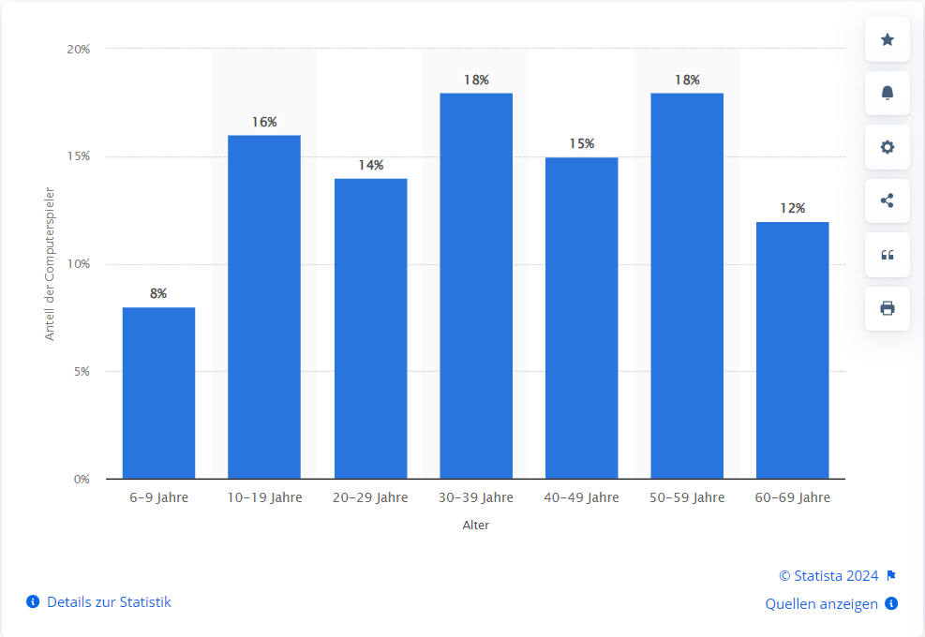
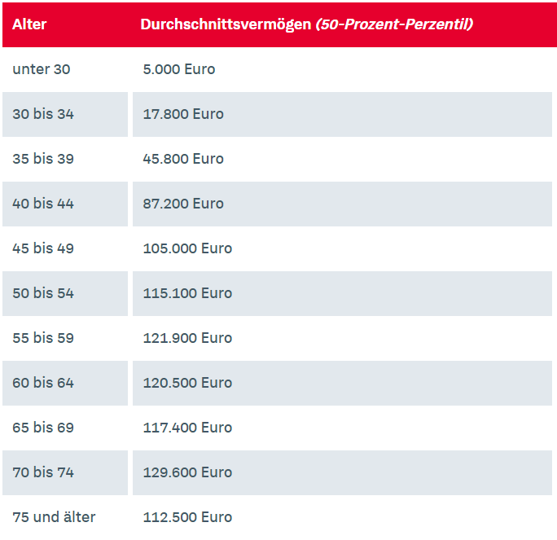
Preispolitik
Hochpreisstrategie aufgrund der älteren Kundschaft.
„Paid Version“ startet erst bei 5€, durch den leichten
Einstieg mit der „Free Version“.
Vermögensverteilung in Deutschland
63% der Computerspieler in Deutschland im Jahr 2023 über 30 Jahre

Slide 6


Distributionspolitik
Distribution erfolgt über Steam. Steam
hat einen geschätzten Marktanteil von
50% bis 70%.

Slide 7

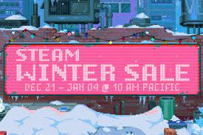

Kommunikationspolitik
Für die Promotion von School Skipper wird auf Social Media Marketing gesetzt.
Hauptsächlich Posts auf Instagram und TikTok. Auch Sponsoring von Twitch Streamern.
Auf Twitch sind allein über 25% der Nutzer älter als 30 Jahren. Daher ist Twitch die perfekte Plattform, um unsere Zielgruppe zu erreichen
Weitere Promotionsmaßnahmen sind die Teilnahme an Sale Aktionen der Distributionsplattform Steam. Auch die Teilnahme an der Gamescom am Stand der GameIT ist im März 2024 geplant

